Slide 1
Niekoľko potravín pre lepšiu imunitu a energiu
Mgr. Ivana Sokolská

Slide 2
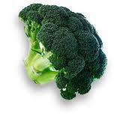
BROKOLICA
Je po červenej paprike druhou zeleninou s najvyšším obsahom vitamínu C. V porovnaní s pomarančom ho má dvojnásobne viac. Chráni pred infekciami a navyše aj ochraňuje bunkové steny a spevňuje kosti.

Slide 3
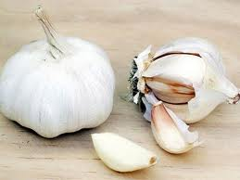
CESNAK
Naše babičky vedeli, čo robia, keď si dávali strúčik cesnaku denne. Cesnak povzbudzuje imunitné bunky k vôčšej aktivite, zároveň znižuje tlak a upravuje hladinu cholesterolu aj tukov.

Slide 4
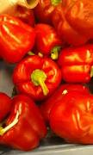
Červená paprika
Vďaka vitamínu C pomáha perfektnému prekrveniu mozgu a zároveň je obranným špecialistom pred chrípkou i prechladnutím. Pomáha tiež pri očných ochoreniach.

Slide 5

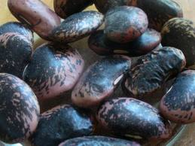
Fazuľa
Obsahuje magnézium, ktoré podporuje lepší prenos myšlienok a zároveň je výborným antioxidantom. Okrem toho obsahuje bielkoviny, ktoré sa starajú o vyrovnanú hladinu energie.

Slide 6
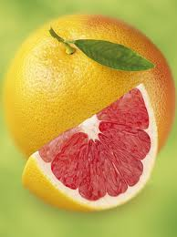
Grapefruit
Posilní imunitný systém a zároveň podporuje trávenie. Skúste si dať polovicu grapefruitu na raňajky a hneď sa vám zlepší nálada. Ak si ho budete dávať častejšie, pomôže vám aj zhodiť zopár kíl.

Slide 7
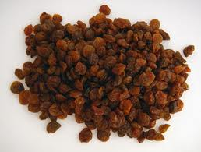
Hrozienka
Pri fyzickej aj psychickej záťaži sú skvelým a rýchlym zdrojom energie a podobne ako orechy či sušené ovocie sú odporúčanou a hlavne zdravou maškrtou.

Slide 8
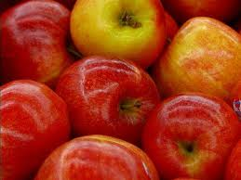
Jablko
Vďaka antioxidantom majú protizápalové účinky. Posilňujú imunitný systém a chránia pred prechladnutím. Jedno jablko denne má detoxikačné účinky a jablková šťava pomáha zraziť teplotu.

Slide 9
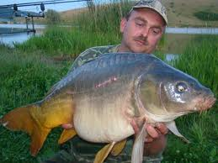
Ryby
Všetky ryby podporne pôsobia na imunitu a sú bohaté na vitamíny skupiny B, napríklad B 12 pomáha fungovaniu nervového systému. Morské ryby bohaté na omega-3 mastné kyseliny sú prevenciu proti rakovine.

Slide 10
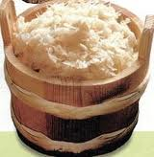
Kyslá kapusta
Nie nadarmo sa jej hovorí vitamín číslo 1 na zimu. Pohár šťavy z kyslej kapusty vás výborne naštartuje do ťažkého dňa. Zlepšuje obranyschopnosť organizmu a má aj priaznivý očisťujúci účinok.

Slide 11
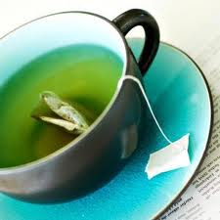
Zelený čaj
Má veľa zdravotných pozitív. Niektorí ho pijú namiesto kávy, pretože skvele povzbudzuje a osviežuje telo aj myseľ. Je ideálnou prevenciou pred cievnymi ochoreniami.

Slide 12
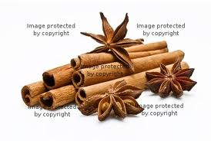
Škorica
Je známa ako liek, afrodiziakum aj ako sladká a voňavá pochúťka. Pôsobí povzbudzujúco, zohrieva telo a napríklad škoricové mlieko vynikajúco pôsobí pri prechladnutí a podráždení.

Slide 13
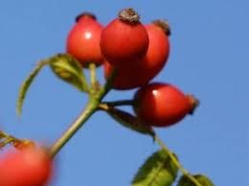
Šípky
Niekto ich volá aj vitamínovou bombou. Pri dennom pití šípkového čaju sa imunitný systém výrazne posilňuje, a to pomocou vysokého obsahu vitamínu C.

Slide 14
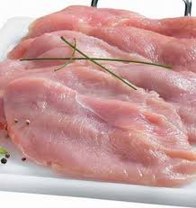
Morčacie mäso
Obsahuje veľa železa, zinku a vápnika. Táto trojka je výbornou kombináciou na posilnenie organizmu, zároveň dodáva telu energiu a zabraňuje infekciá.

Slide 15
Ďakujem za pozornosť ...želám pevné zdravie a dobrú imunitu...

